Slide 1
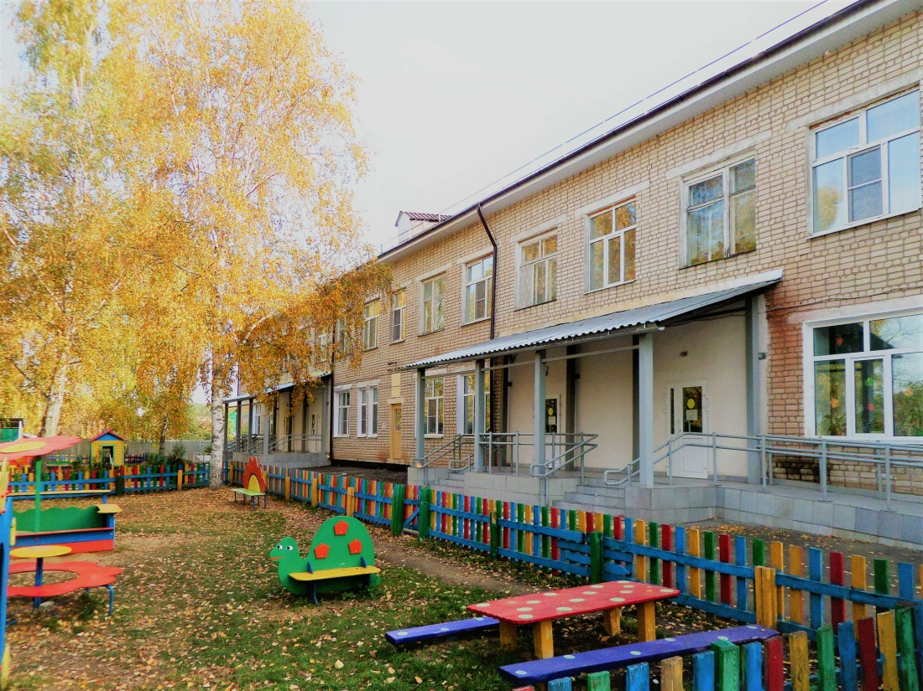
Муниципальное бюджетное дошкольное образовательное учреждение
Починковский детский сад № 3
ВНЕДРЕНИЕ БЕРЕЖЛИВЫХ ТЕХНОЛОГИЙ В ДЕЯТЕЛЬНОСТЬ ДОО В РАМКАХ РЕАЛИЗАЦИИ ПРОЕКТА «БЕРЕЖЛИВЫЙ ДЕТСКИЙ САД»
Подготовили:
Савинова Н.Н.,
педагог-психолог
Псалмова Е.И.,
ст. воспитатель

Slide 2
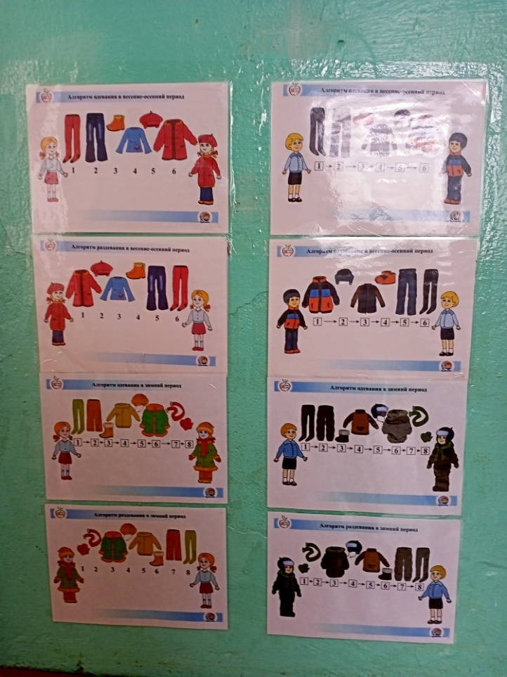
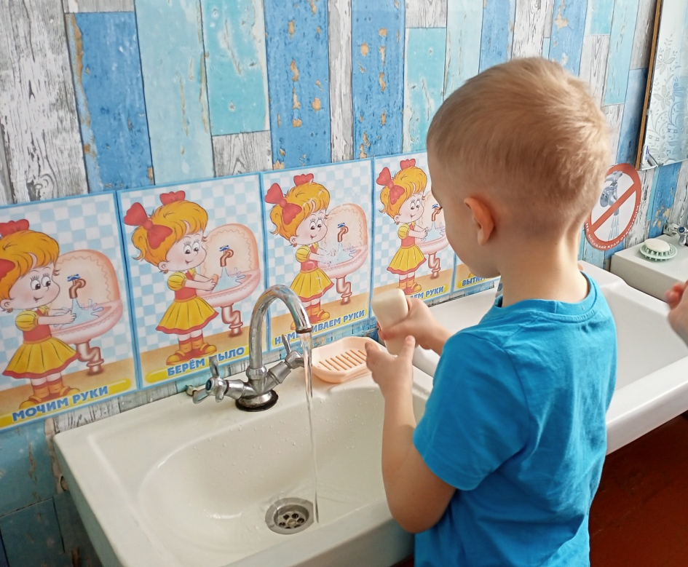
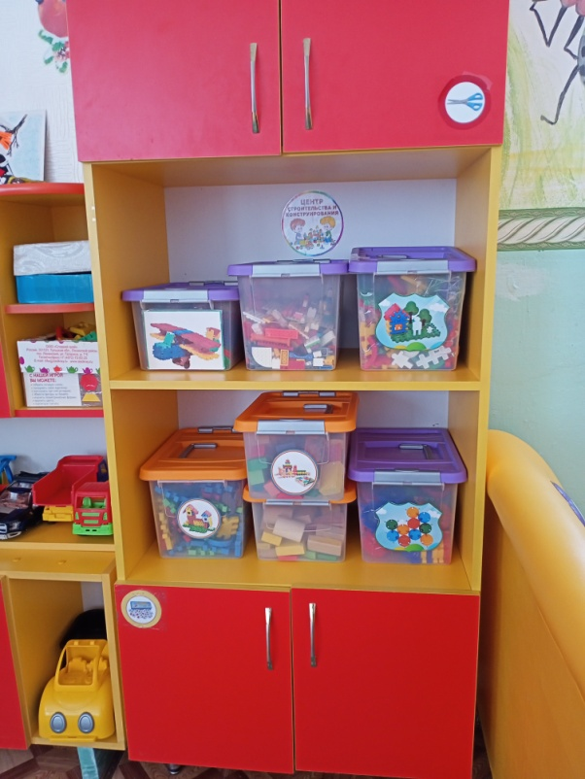
ВИЗУАЛИЗАЦИЯ
АЛГОРИТМ
МЫТЬЯ РУК
АЛГОРИТМЫ ОДЕВАНИЯ
МАРКЕРЫ НА КОНТЕЙНЕРАХ

Slide 3
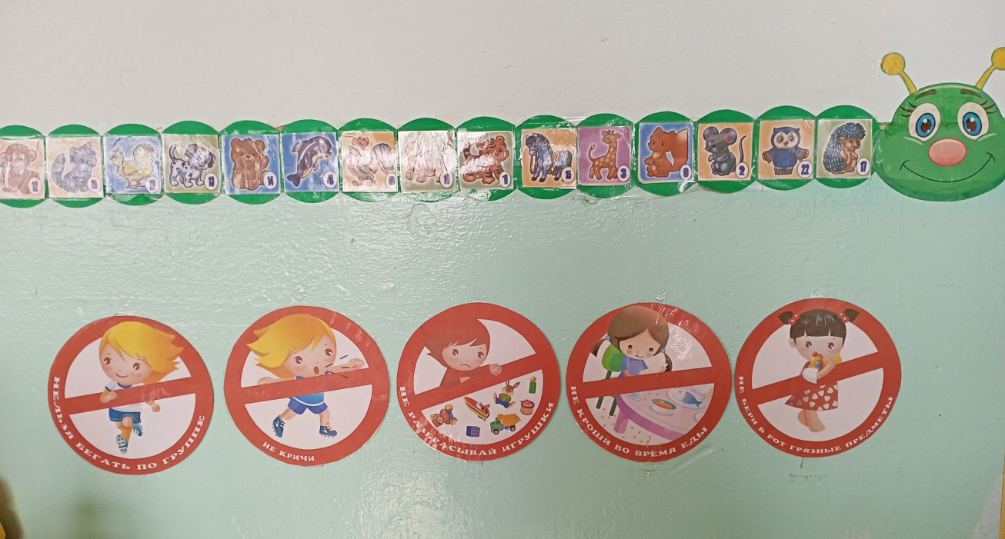
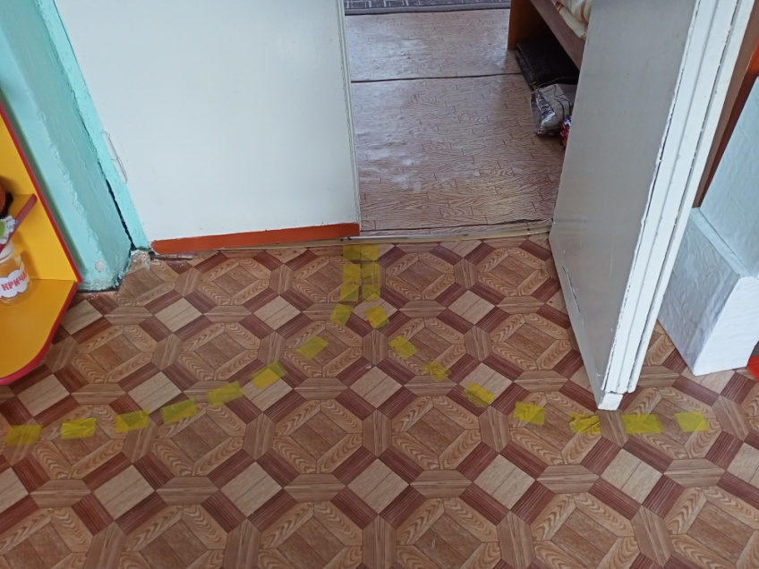
БЕЗОПАСНОСТЬ
ЦВЕТОВАЯ КОДИРОВКА НА ТРАЕКТОРИЮ ОТКРЫВАНИЯ ДВЕРЕЙ
ГУСЕНИЧКА
(АЛГОРИТМ ПОСТАНОВКИ
«ПО РОСТУ»)
ПРАВИЛА ГРУППЫ

Slide 4


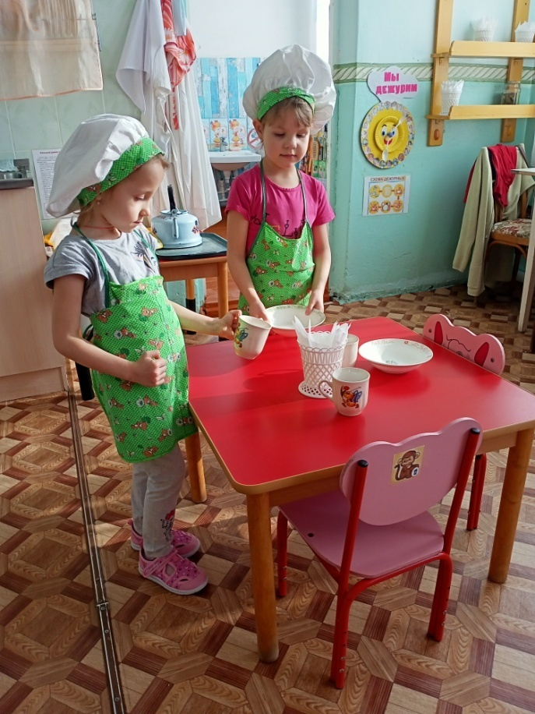
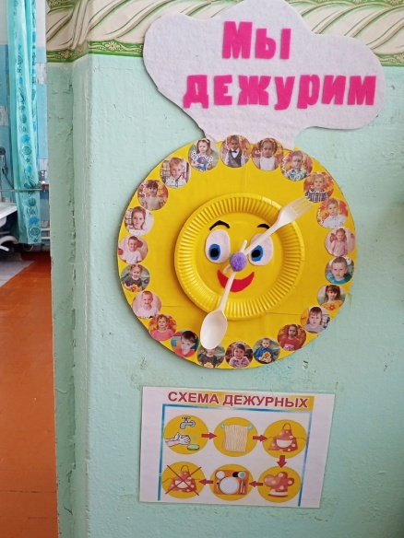
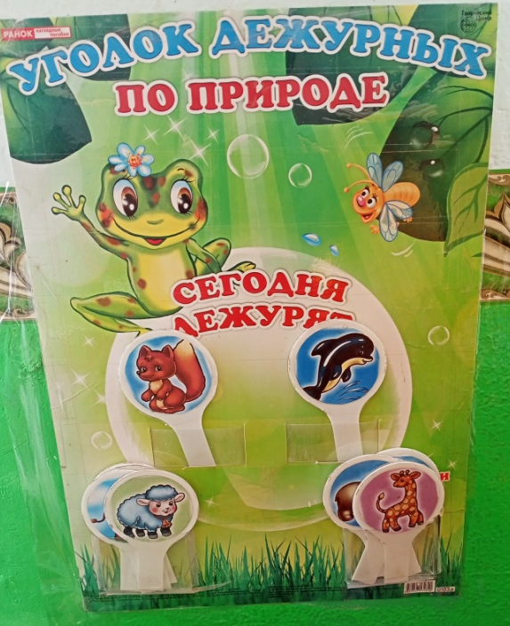
Проект «Оптимизация процесса организации дежурства с использованием доски задач»
АЛГОРИТМЫ ДЕЖУРСТВ
В ГРУППЕ

Slide 5
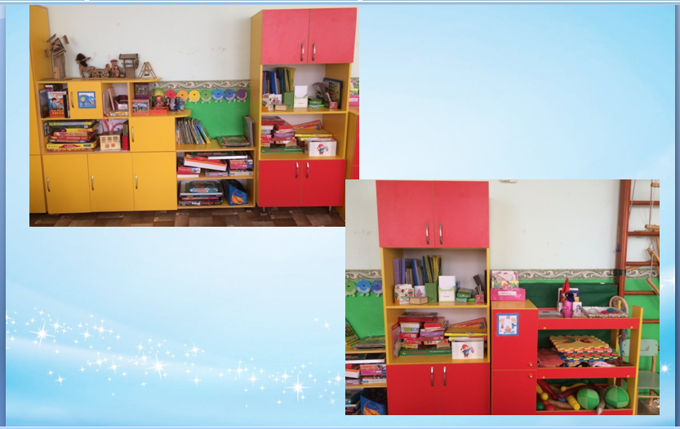
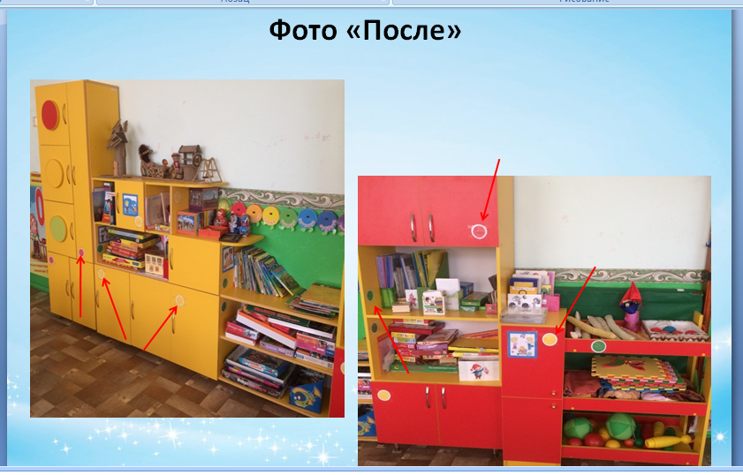
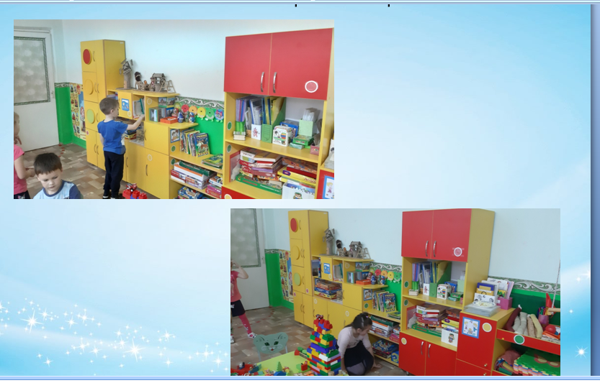
Проект «Оптимизация процесса выбора игрушки»
Метод «Светофор»

Slide 6
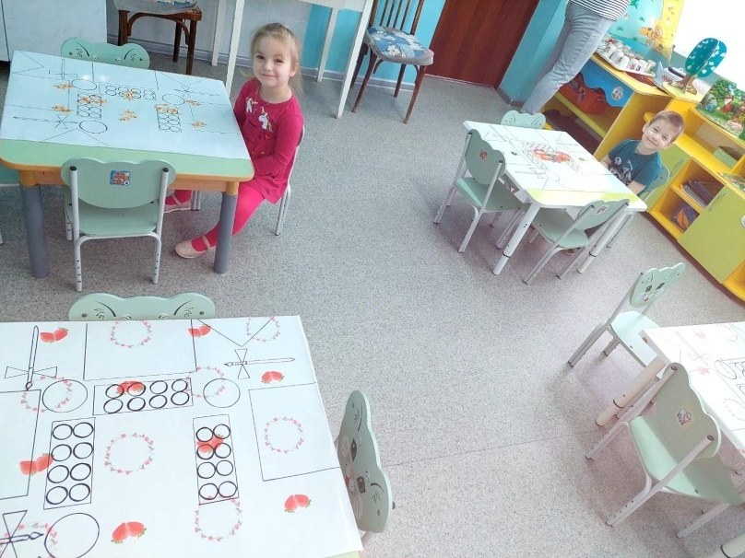
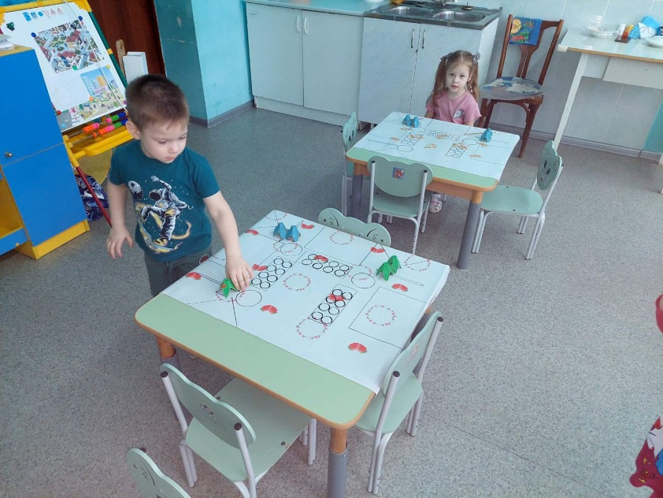
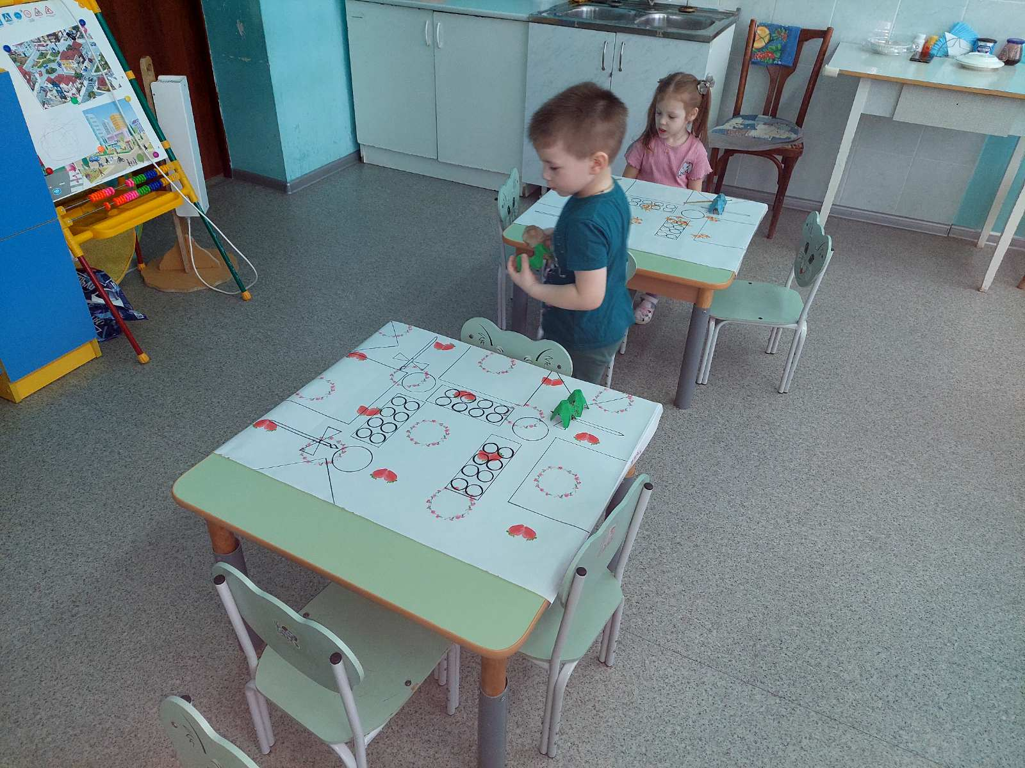
Проект «ОПТИМИЗАЦИЯ ПОДГОТОВКИ К ЗАНЯТИЯМ ПО ИЗОБРАЗИТЕЛЬНОЙ ДЕЯТЕЛЬНОСТИ»
ИСПОЛЬЗОВАНИЕ
ТЕНЕВЫХ ПЛАНШЕТОВ

Slide 7
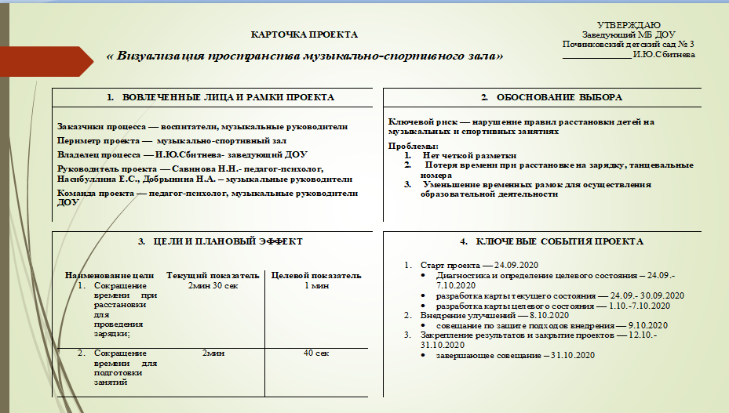
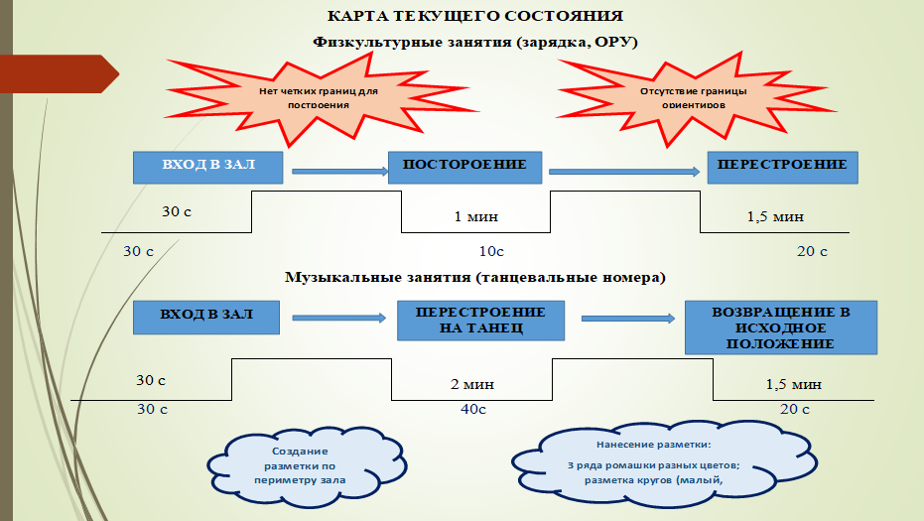
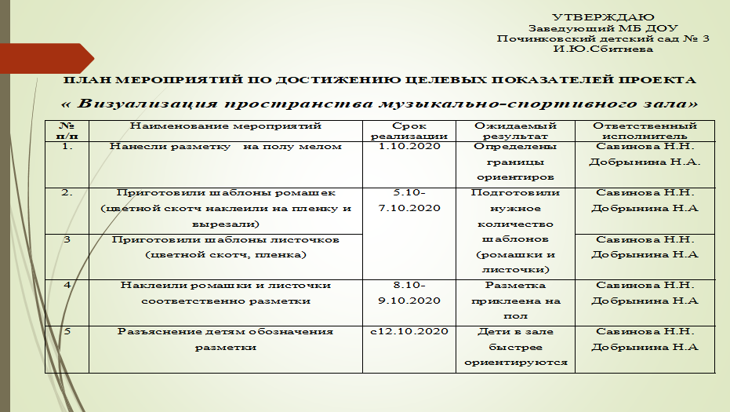
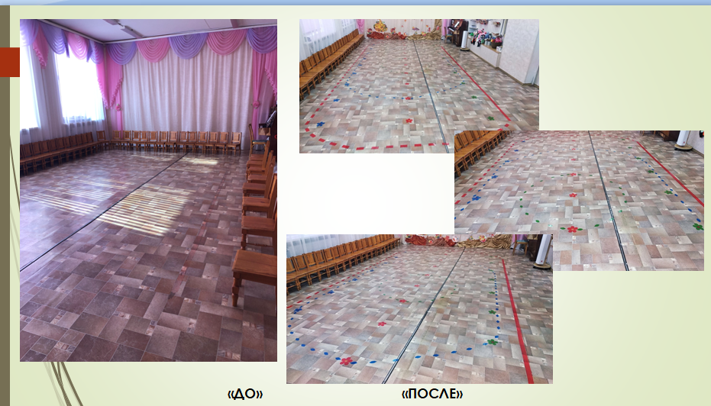
Проект «Визуализация пространства музыкально-спортивного зала ДОУ»

Slide 8
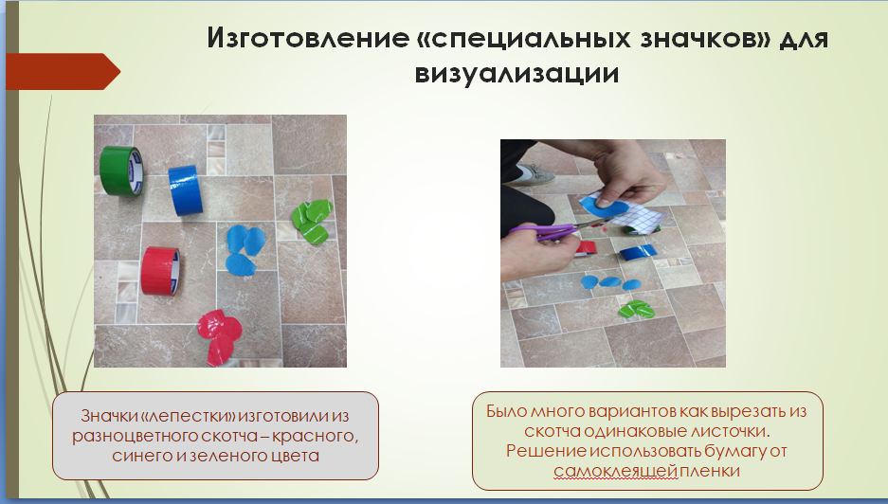
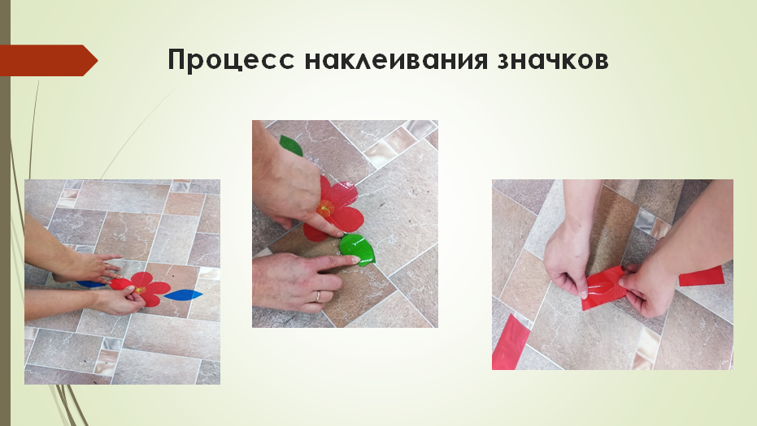
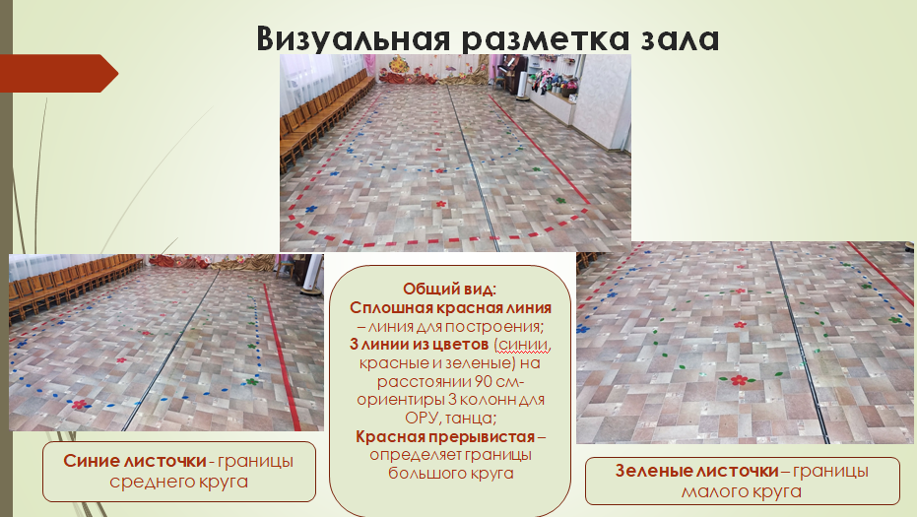
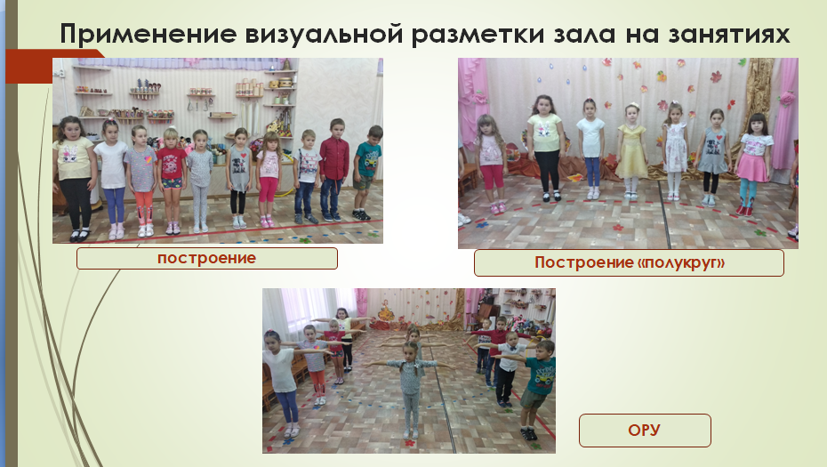

Slide 9
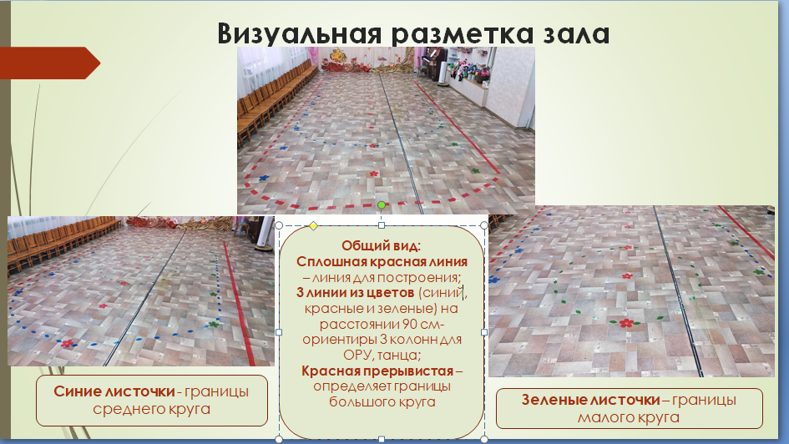

Slide 10
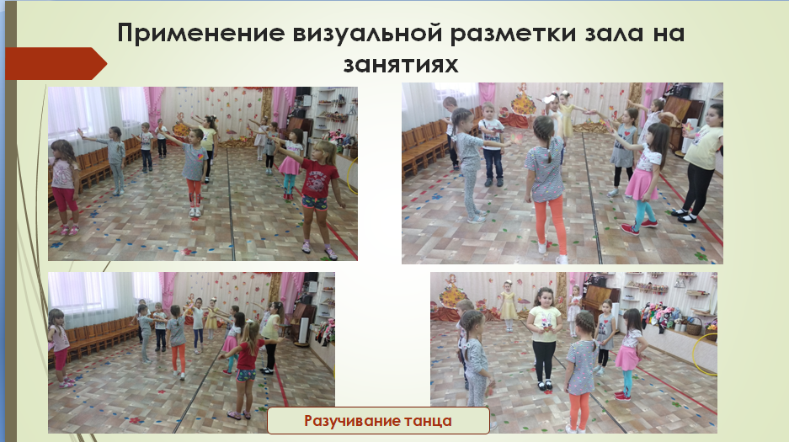
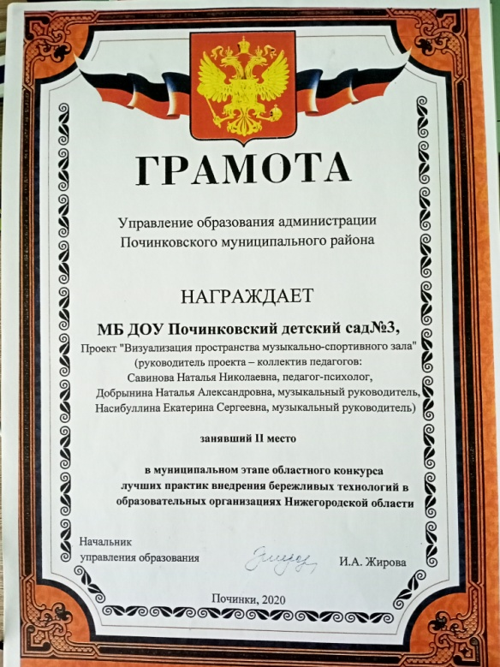
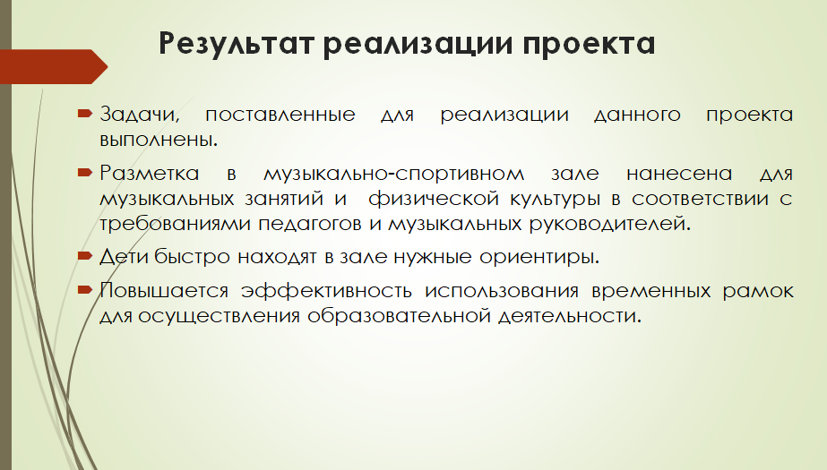

Slide 11
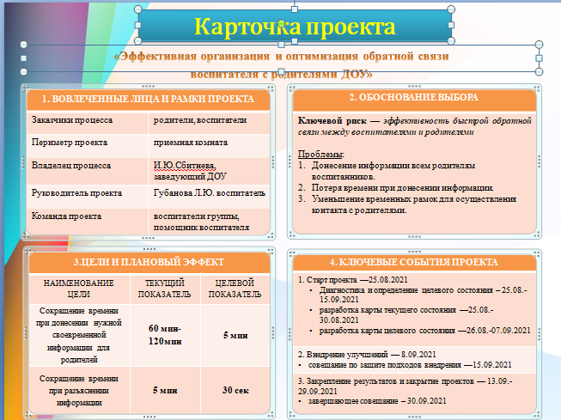
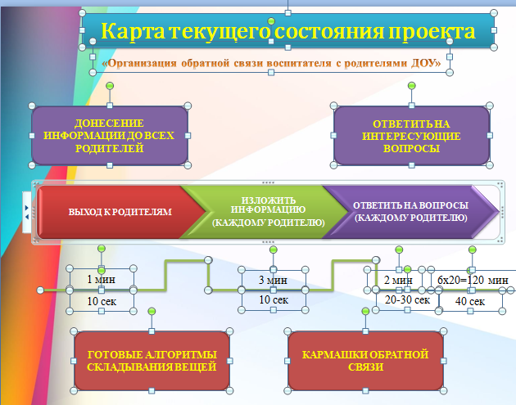
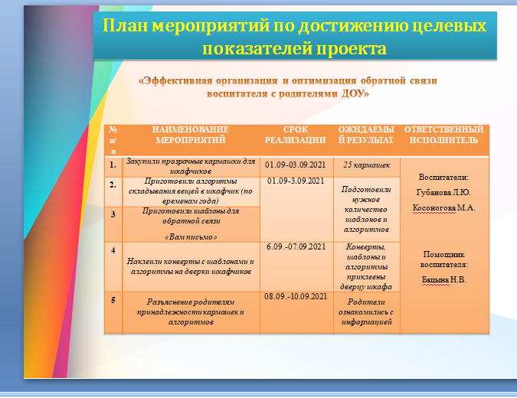
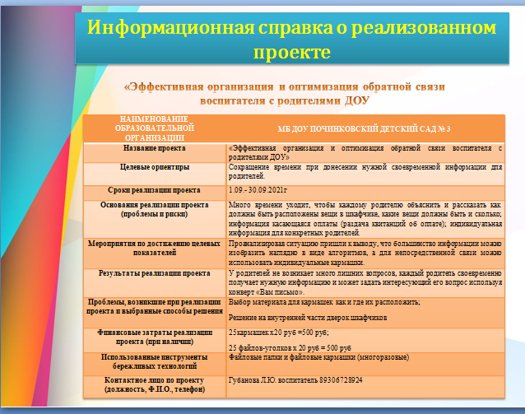
Проект «Эффективная организация и оптимизация обратной связи воспитателя с родителями ДОУ»

Slide 12
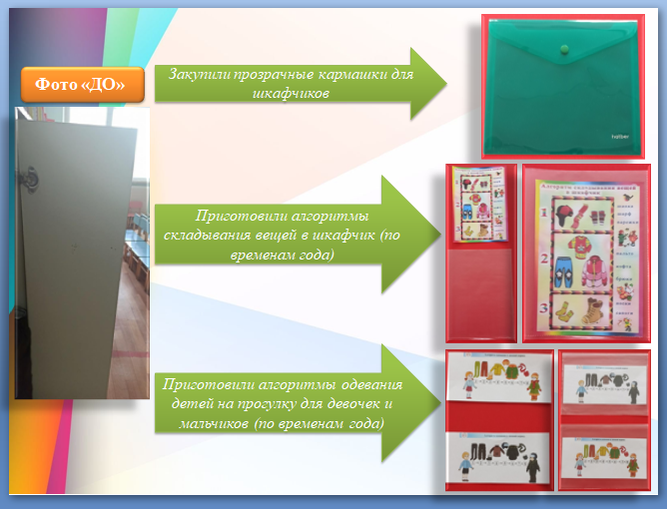
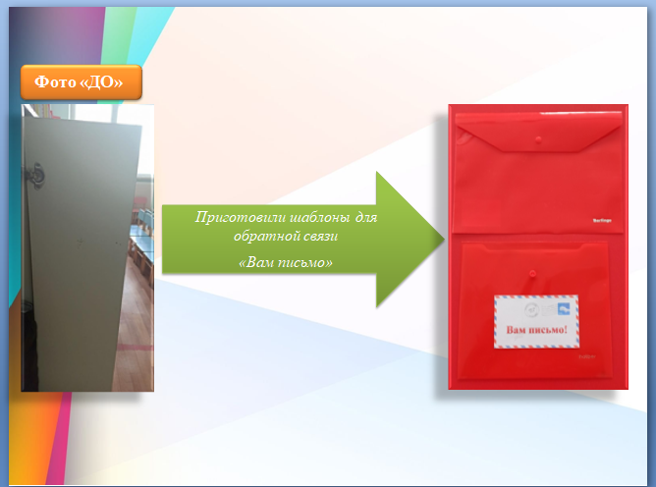
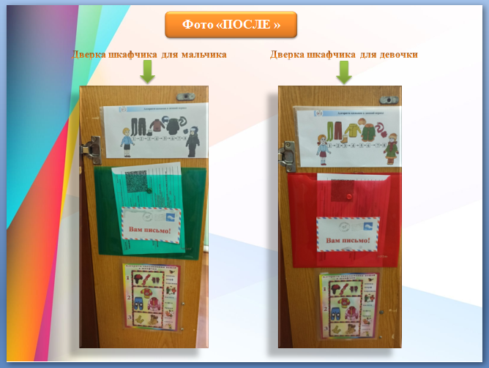

Slide 13
